Slide 1


UBIQUITOUS COMPUTING
Univerzitet u nišu
elektronski fakultet
Project 1
STUDENT:
Emilija ćojbašić 1645

Slide 2
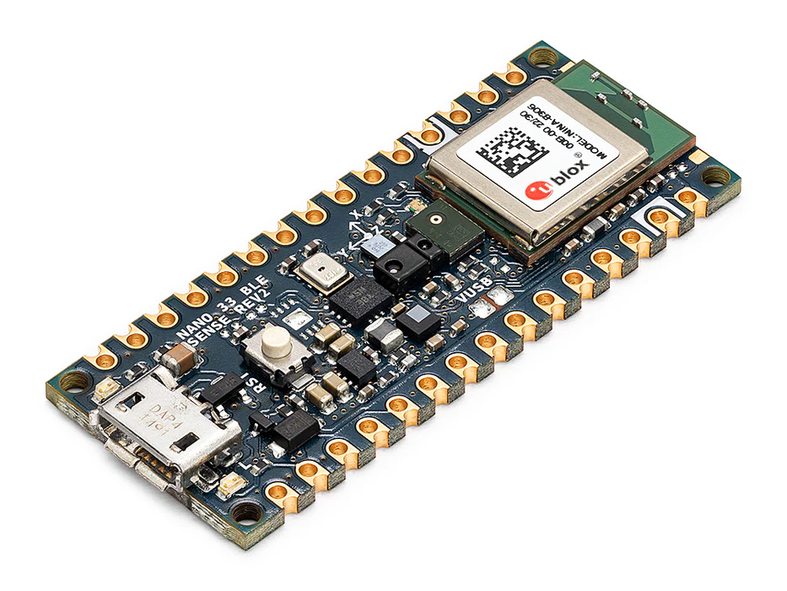
Korišćen hardver – Arduino Nano 33 BLE Sense

Slide 3


Korišćene tehnologije

Slide 4
EdgeX Foundry – pregled osnova
EdgeX Foundry predstavlja otvoreni projekat sa neutralnim pristupom prema dobavljačima (i ekosistemu).
Ovo je mikroservisni, labavo povezani softverski okvir za IoT edge computing.
Predstavlja platformu nezavisnu od hardvera i operativnog sistema.
Osnovni ciljevi EdgeX Foundry platforme su:
Omogućiti i podstaći rast IoT rešenja
Postojanje zajednice koja razvija i održava zajedničke gradivne blokove i API-je
Puno prostora za dodavanje vrednosti i ostvarivanje povrata na investiciju
Omogućavanje najboljih rešenja

Slide 5
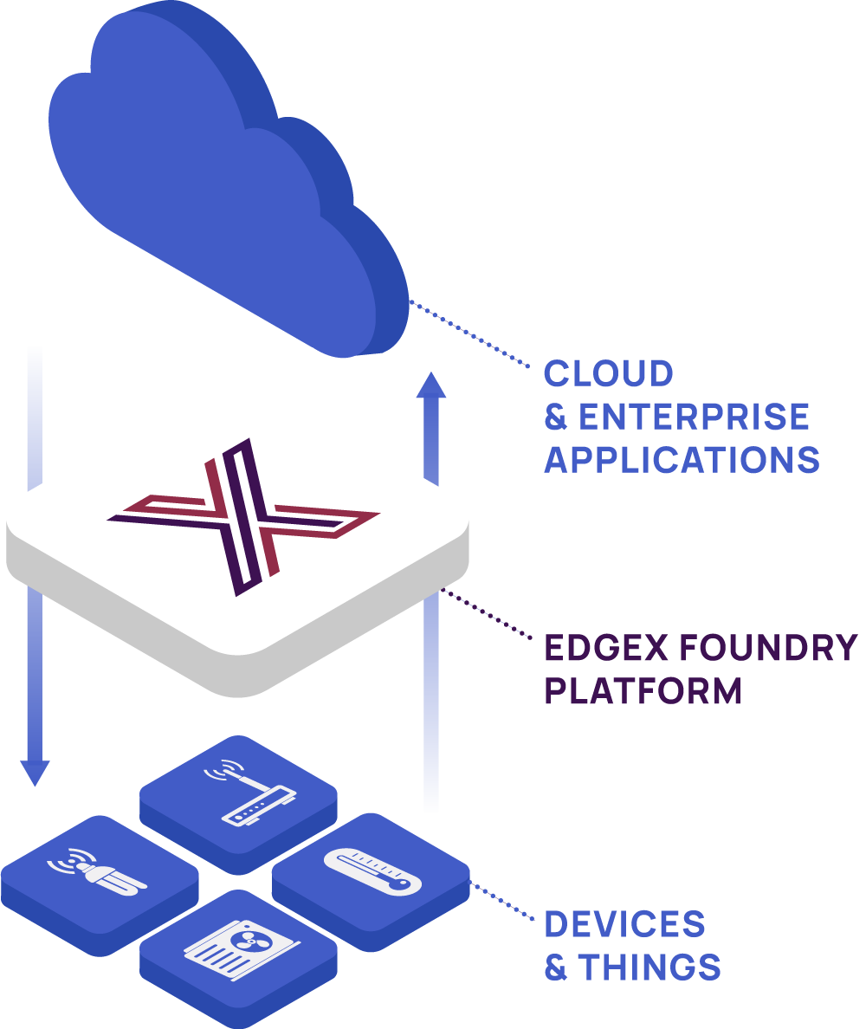
Uvod u EdgeX Foundry
EdgeX Foundry omogućava fleksibilno korišćenje različitih komponenti u zavisnosti od potreba aplikacije.
Različiti tipovi IoT uređaja „govore različitim jezicima“ i koriste različite protokole poput BACnet, OPC-UA, MQTT i REST.
EdgeX Foundry dovodi podatke sa svih različitih izvora na jednu platformu i čini ih dostupnim za oblak (cloud).
Ovo je softversko rešenje koje prihvata sve te podatke i normalizuje ih u jedan format, spreman za oblak.

Slide 6
EdgeX Foundry – način funkcionisanja
EdgeX Foundry se sastoji od kolekcije od preko 10 mikroservisa (naredni slajd).
Pisan je pomoću većeg broja programskih jezika (Java, Go, C...)
EdgeX tok podataka:
Podaci sa senzora se prikupljaju pomoću Device Service sa uređaja
Podaci se prosleđuju Core Services za lokalno skladištenje
Podaci se zatim šalju Export Services za transformaciju, formatiranje, filtriranje i mogu se slati "na sever" ka enterprise/cloud sistemima
Podaci su zatim dostupni za analizu na ivici mreže i mogu pokrenuti akciju uređaja putem Command servisa
Mnogi drugi servisi pružaju podršku koja omogućava ovaj tok
Mikroservisi se implementiraju putem Docker i Docker Compose.

Slide 7
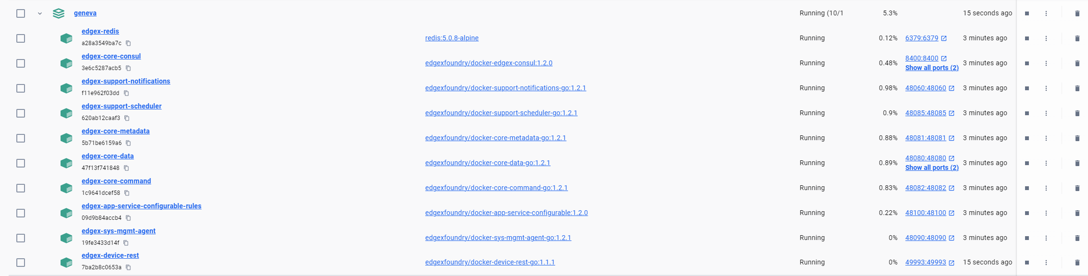
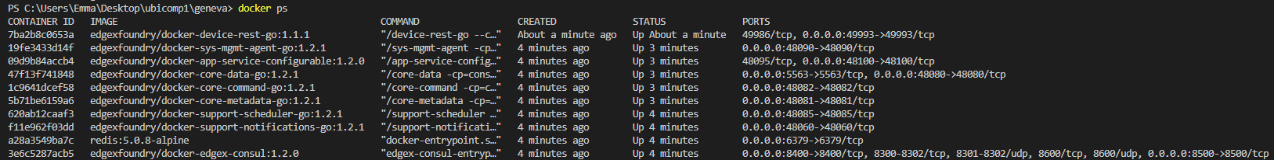
EdgeX Foundy servisi – Docker kontejneri
EdgeX zajednica pruža Docker container sliku za svaki mikroservis (i osnovnu infrastrukturu, kao što je baza podataka), što je prikazano na slajdu (verzija Geneva):

Slide 8
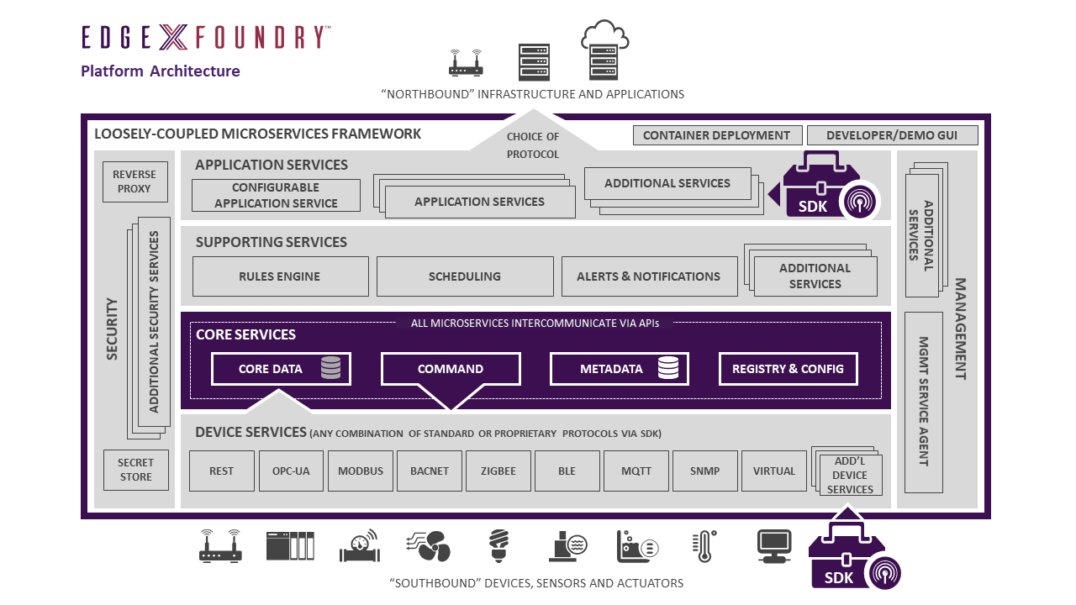
EdgeX Foundy - tok podataka
Osnovna uloga svakog servisa sa prethodnog slajda ilustrovana je na slici u nastavku:

Slide 9
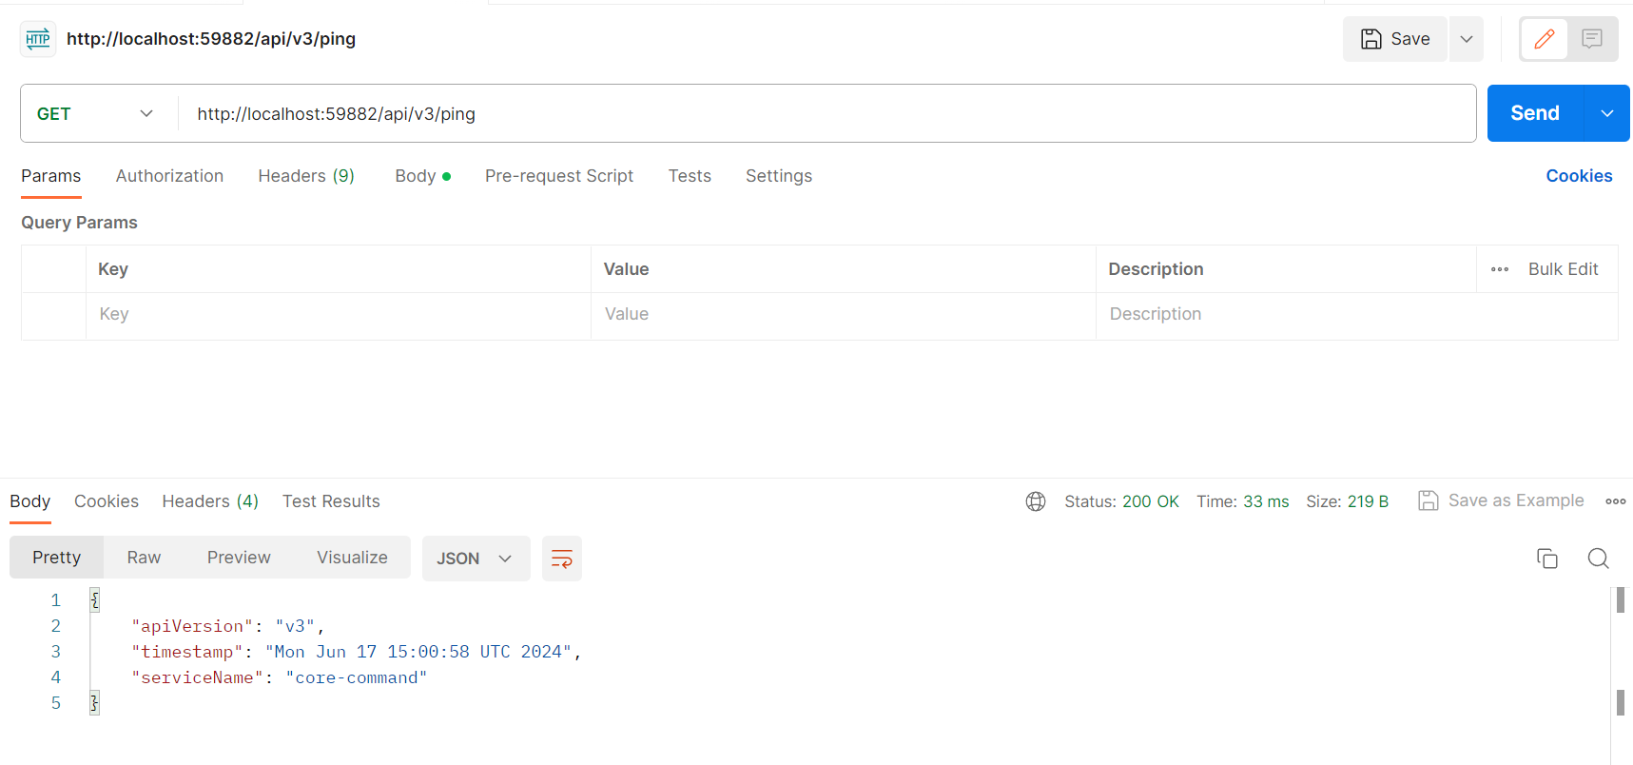
Testiranje pokrenutih EdgeX Foundy servisa
Iako su usluge uspešno pokrenute, preporučuje se kratko testiranje, pre nego što se počne sa pisanjem bilo kakve prilagođene usluge.
Za testiranje dostupnosti servisa upotrebljena je Postman Desktop aplikacija.

Slide 10
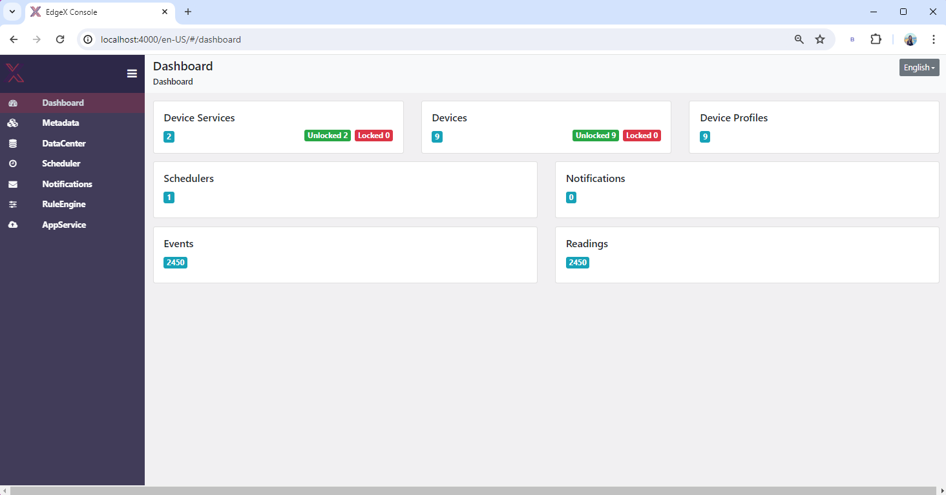
Testiranje pokrenutih EdgeX Foundy servisa
Na adresi localhost:4000 dostupan je EdgeX UI, prikazan na slajdu:
ui:
container_name: edgex-ui-go
hostname: edgex-ui-go
image: nexus3.edgexfoundry.org:10004
/docker-edgex-ui-go:master
networks:
edgex-network: null
ports:
- "0.0.0.0:4000:4000/tcp"
read_only: true

Slide 11
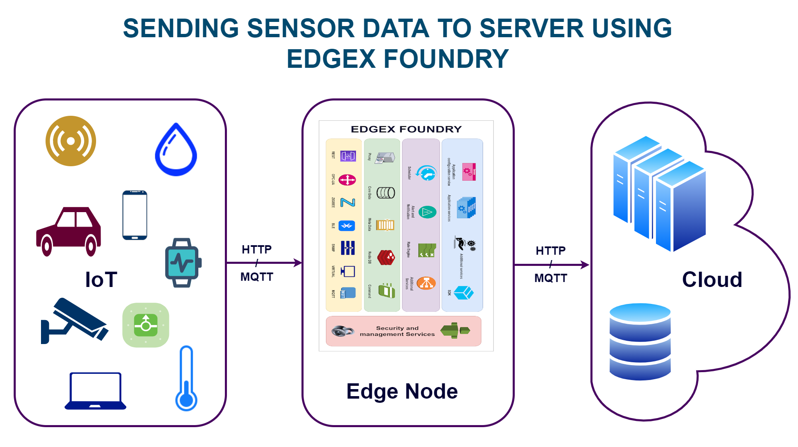
Slanje podatka sa senzora na server
Pomoću EdgeX-a, mogu se slati podaci sa senzora ka serveru/oblaku ili bilo kojim uređajima poput pametnih telefona.
Na primer, ako želimo da kontrolišemo kućne IoT uređaje kao što su svetla, ventilatori, klima uređaji, TV, frižider, itd. (bilo šta što može da deluje kao IoT uređaj) pomoću pametnog telefona, to se može uraditi pomoću MQTT ili HTTP protokola.

Slide 12
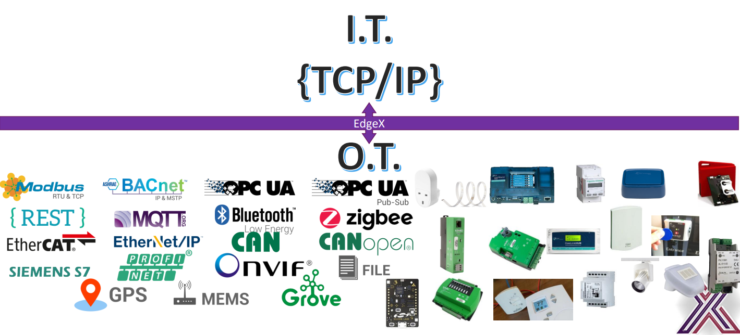
EdgeX kao middleware

Slide 13
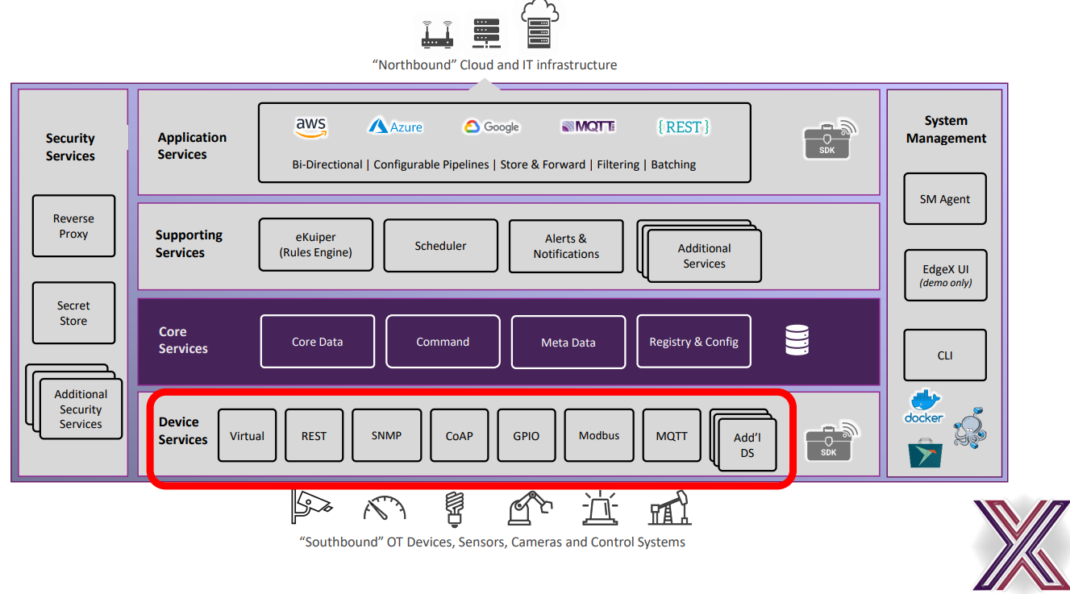
EdgeX Device service

Slide 14
EdgeX Device service
Ovo je jedan od EdgeX mikroservisa, koji služi za povezivanje uređaja sa ostatkom EdgeX infrastrukture.
Servis uređaja ima dva glavna zadatka:
Dobijanje/prikupljanje podataka sa senzora/uređaja u EdgeX-u
Primer: dobijanje očitavanja temperature i vlažnosti sa termostata
Podešavanje/aktiviranje uređaja u ime EdgeX-a (ili korisnika EdgeX-a)
Primer: podešavanje tačke hlađenja ili grejanja na termostatu
Pored osnovnih, servis uređaja ima i druge zadatke:
Transformisanje podataka sa senzora u poruke formatirane za EdgeX
Praćenje uređaja/senzora (da li je uređaj još uvek povezan i funkcionalan?)
Otkrivanje novih senzora/uređaja i njihovo stavljanje na raspolaganje EdgeX-u

Slide 15
EdgeX Device service
EdgeX dolazi sa brojnim servisima uređaja koji podržavaju popularne IoT protokole:
Modbus, BACnet, SNMP, MQTT, REST, GPIO, RFID/LLRP, ONVIF kamera, USB kamera, CoAP, Grove
Neki su napisani u Go, a neki u C (jezik nije bitan, jer se obično ne menja kod postojećih servisa, već se “konfigurišu" kako bi radili sa konkretnim senzorom/uređajem)
EdgeX čak dolazi sa "virtuelnim uređajem" za simulaciju drugih senzora/uređaja
Third parties pružaju dodatne servise uređaja (obično komercijalno):
Za vlasničke protokole (npr. Profinet) i za kompletniju implementaciju protokola

Slide 16
Kada praviti sopstveni EdgeX device service?
Ako konkretan senzor ili uređaj koristi specifičan ili vlasnički protokol koji trenutno nije podržan od strane EdgeX, može se razviti novi servis uređaja koji će komunicirati sa senzorom. Ovo podrazumeva implementaciju protokola komunikacije i transformaciju podataka u format koji EdgeX može da koristi.
Takođe, ako postojeći servisi uređaja ne zadovoljavaju sve korisničke potrebe ili korisnik želi dodatne funkcionalnosti, može se proširiti postojeći servis dodavanjem novih funkcija (funkcionalnosti za prikupljanje podataka, aktuiranje uređaja ili poboljšanje monitoringa i dijagnostike).
Ukoliko korisnik preferira korišćenje određenog programskog jezika za razvoj, može se implementirati servis uređaja u tom jeziku, koristeći EdgeX API-je i komunikacione protokole. EdgeX podržava više programskih jezika, što omogućava fleksibilnost u izboru tehnologije koja najbolje odgovara korisničkim potrebama.

Slide 17
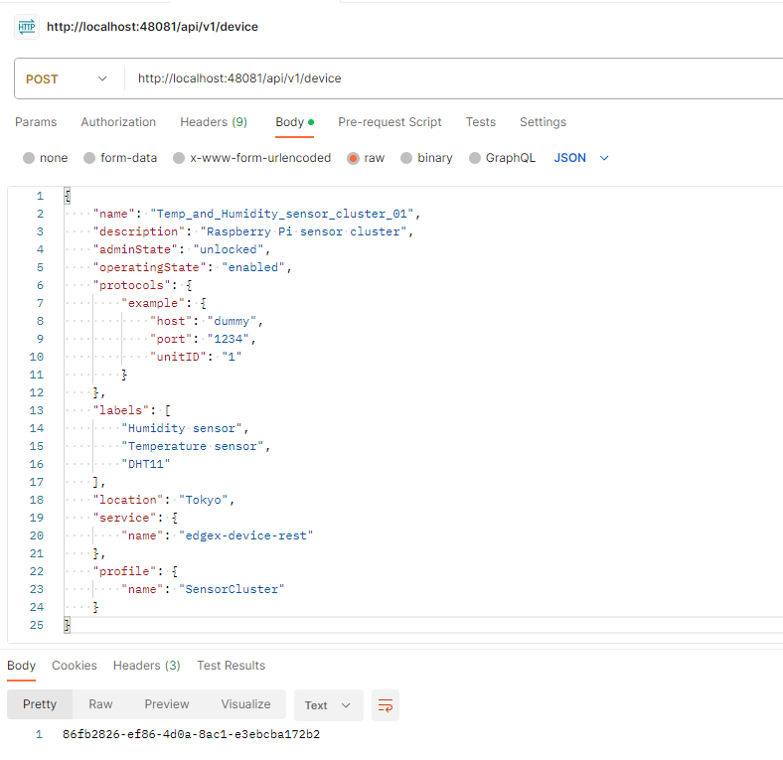
Pravljenje uređaja (Device)
Device može biti bilo koji tip uređaja koji generiše ili prosleđuje podatke. Može se raditi o end gateway-ju u fabrici sa svojim senzorima ili industrijskom računaru povezanom sa PLC-om ili nekim drugim uređajem.

Slide 18
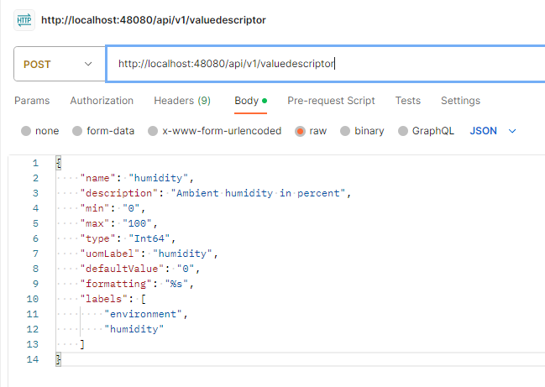
Kreiranje value descriptor-a
Kao što i sam naziv sugeriše, value descriptori opisuju EdgeX platformi u kom formatu dolazi podatak, kao i kako treba označiti podatke.
U primeru na slajdu, koji bi odgovarao nekom realnom sistemu koji prima informacije o spoljašnjoj sredini, opput temperature i vlažnosti vazduha, value descriptor bi imao oblik:

Slide 19
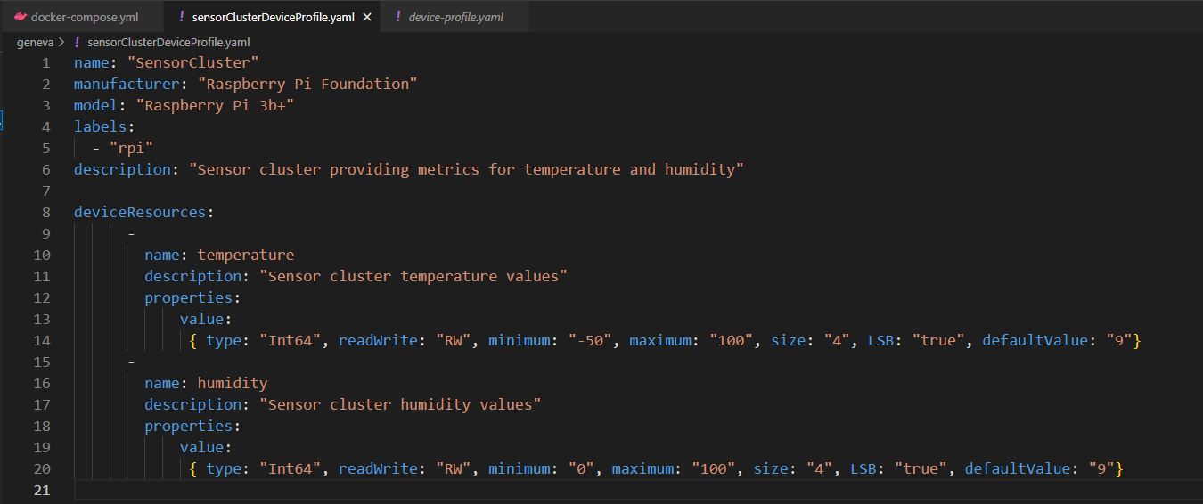
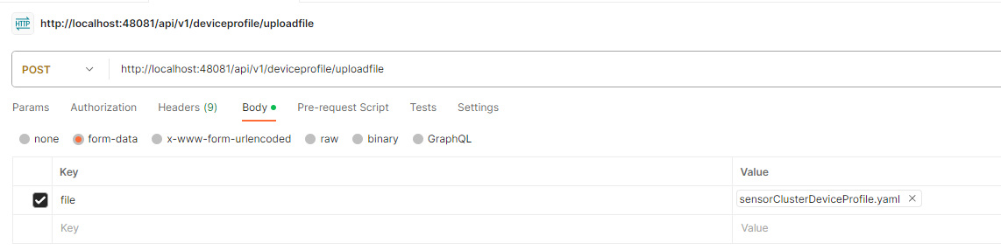
Postavljanje profila uređaja (device profile)
Postavljanje profila uređaja služi da se definišu karakteristike i mogućnosti uređaja kako bi EdgeX mogao pravilno da prepozna, komunicira i upravlja tim uređajem.

Slide 20
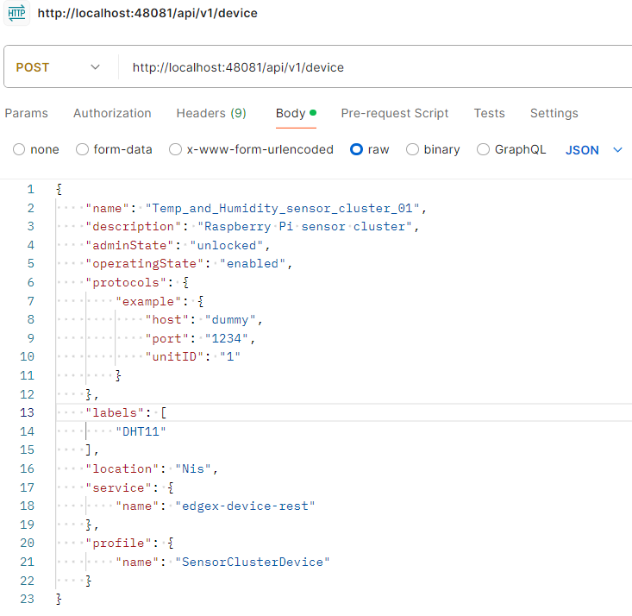
Kreiranje uređaja
Zadaju se konkretne vrednosti za svaku karakteristiku uređaja.

Slide 21
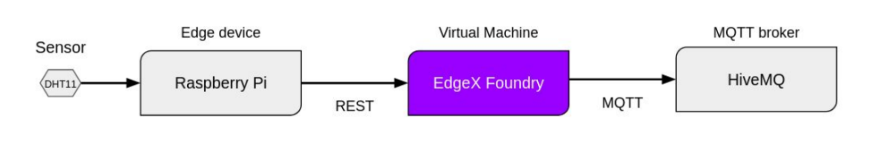
Povezivanje sa Arduino Nano 33 BLE Sense
Ideja je naprviti sledeću strukturu aplikacije:
Kao Edge uređaj koristi se Arduino Nano 33 BLE Sense, sa čijih senzora se očitavaju osnovne informacije o temperaturi i vlažnosti vazduha
Nakon toga, podaci se šalju EdgeX-u na obradu i čuvanje
Konačno, podaci se preko MQTT protokola eksportuju i šalju na MQTT broker - HiveMQ
Arduino Nano 33 BLE Sense

Slide 22
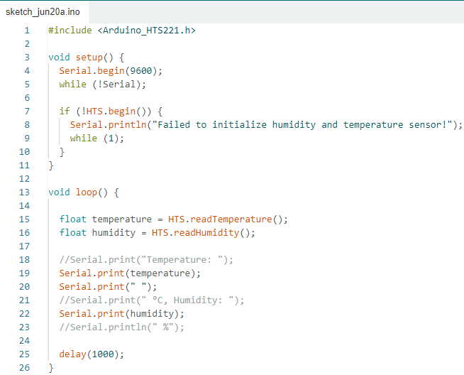
Arduino aplikacija koja očitava vrednosti sa senzora
Najpre je kreirana aplikacija u Arduino IDE koja, na povezanom Arduino Nano 33 BLE Sense uređaju pali senzore, očitava vrednosti temperature i vlažnosti vazduha, a nakon toga šalje informacije na serijski port COM7, na kome se nalazi uređaj
,

Slide 23
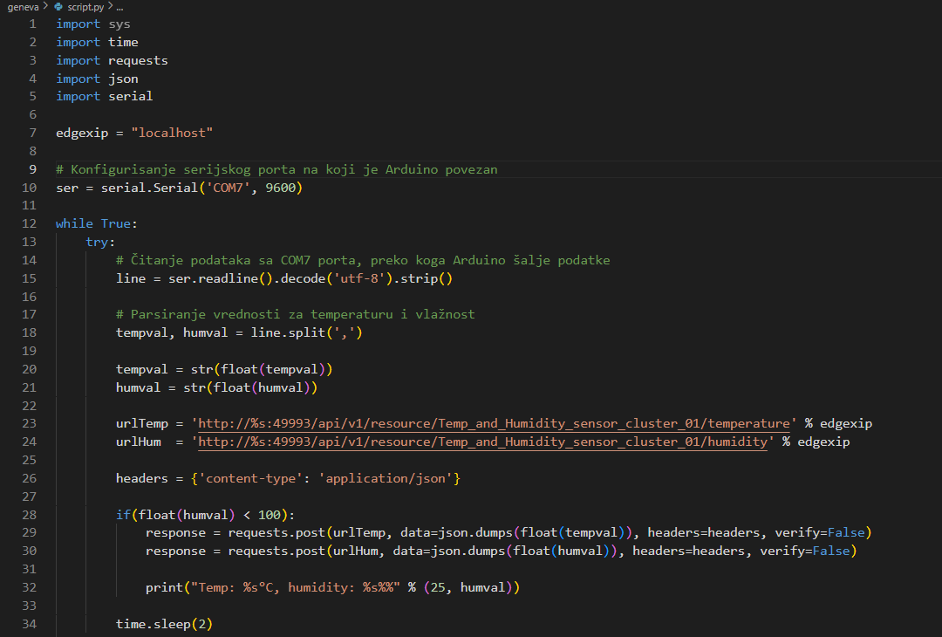
Skripta za slanje podataka sa senzora na EdgeX
Python skripta koja očitava podatke sa COM7 serijskog porta na koji je povezan Arduino uređaj i šalje ih na EdgeX data je na slajdu:

Slide 24
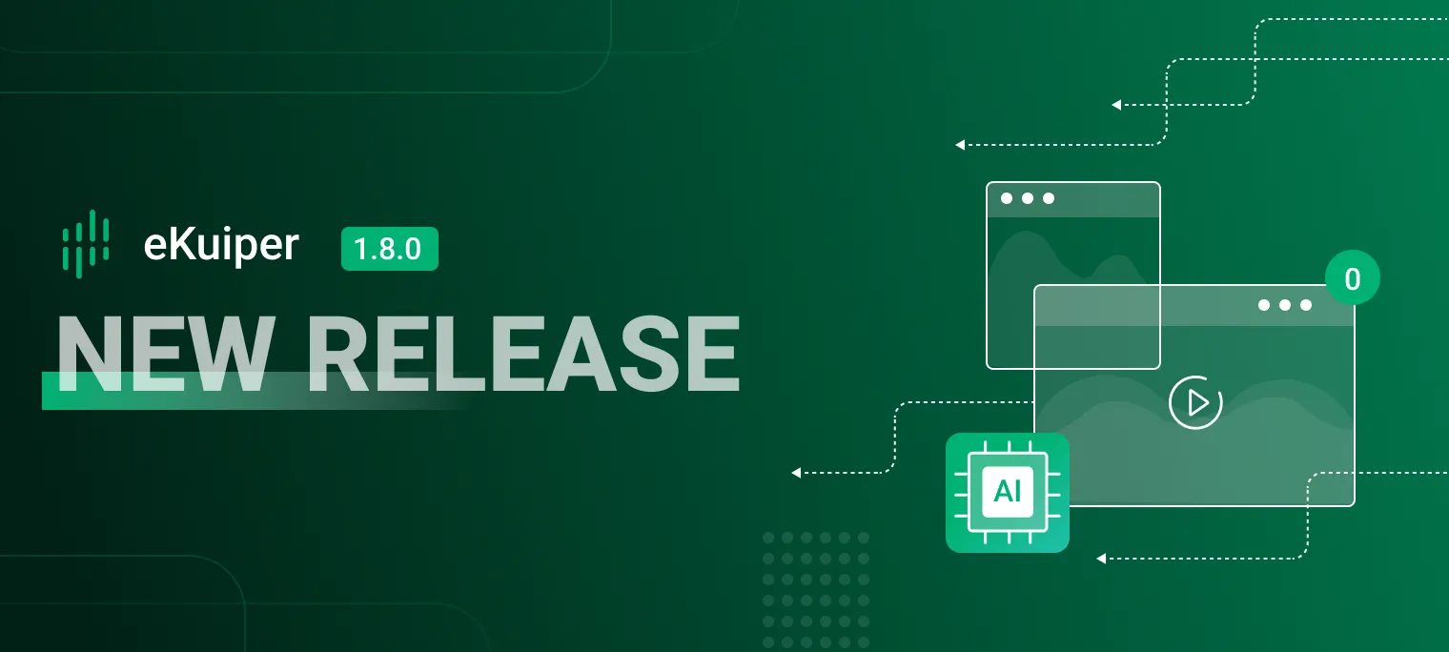
Eksportovanje toka podataka
Eksportovanje podataka na eksterni izvor, kao što su MQTT topic, AWS ili Azure, obično se obavlja korišćenjem aplikacionog servisa.
Podaci se takođe mogu selektivno izvoziti korišćenjem Rules Engine-a (Kuiper).
U nastavku će biti prikazane obe metode.

Slide 25
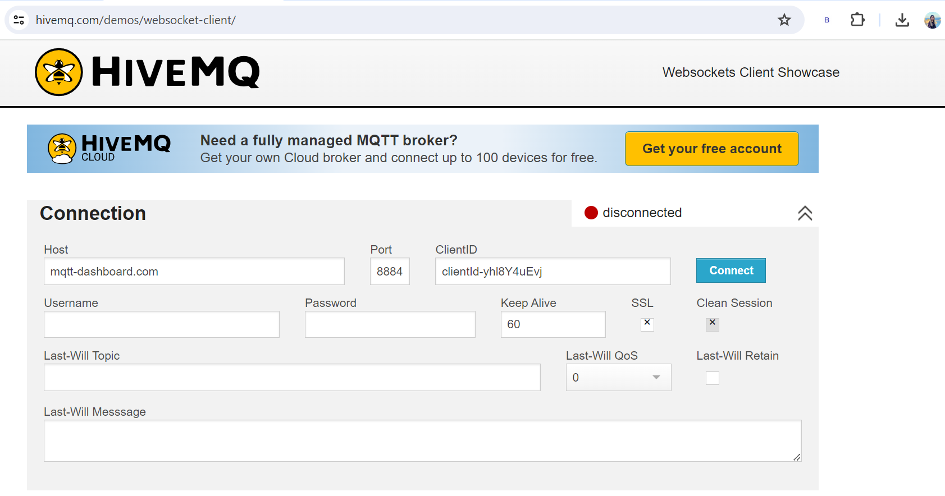
Eksportovanje toka podataka sa MQTT – HiveMQ
Kako bi bilo moguće eksportovanje toka podataka preko MQTT-a, koristi se docker-compose.yml fajl za brzo pokretanje. Ovaj fajl konfigurisan je sa svim neophodnim podešavanjima za izvoz podataka na javni MQTT broker: HiveMQ.

Slide 26
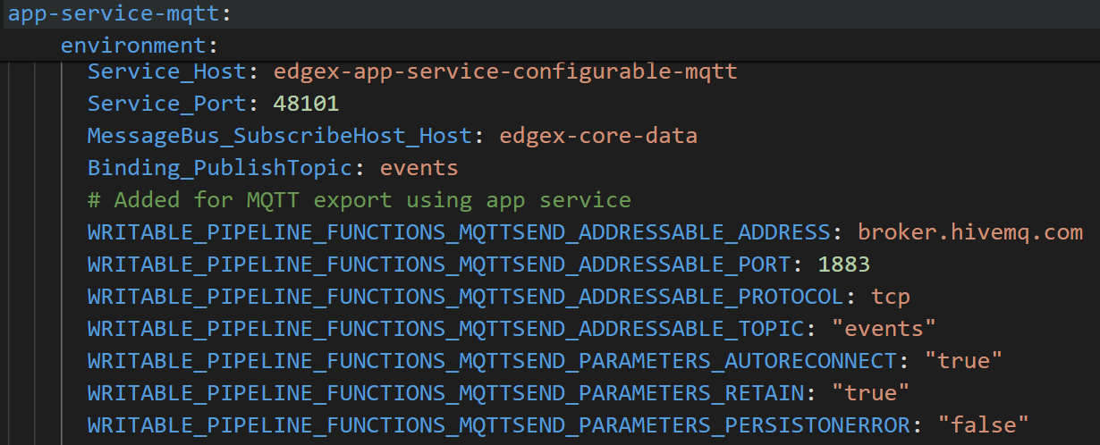
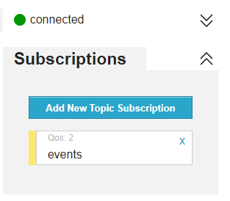
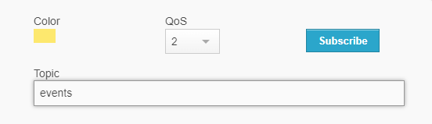
HiveMQ – Topic subscription
Najpre je potrebno kliknuti na dugme “Add New Topic Subscription”, nakon čega se unosi naziv MQTT topic-a (ime koje je navedeno u docker-compose.yml fajlu). Klik na “Subscribe”. Svi podaci poslati na EdgeX Foundry će sada biti obrađeni i poslati na ovaj MQTT topic.

Slide 27
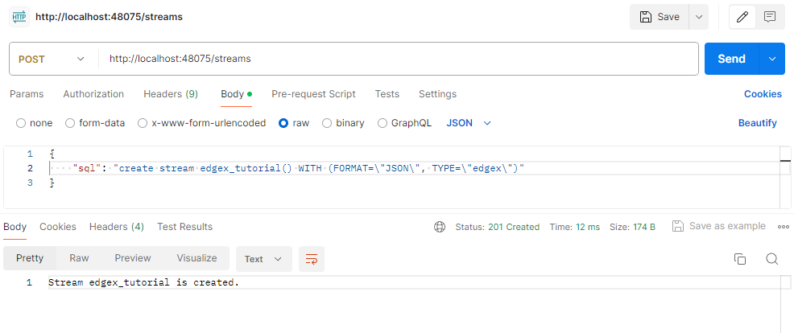
Kuiper Rules Engine - Streams
Podaci se mogu izvoziti i selektivno koristeći Kuiper - EdgeX pravila.
Kuiper koristi koncepte tokova (stream) - pravila će se povezati sa tokom kako bi izvršila akcije na osnovu SQL izjava.
Primer kreiranja Kuiper stream-a preko Postman aplikacije dat je na slajdu:

Slide 28
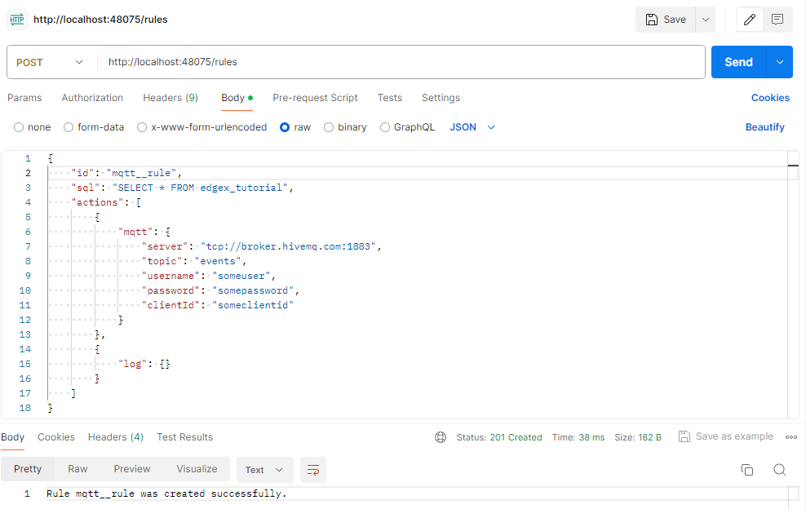
Kuiper Rules Engine - Rules
Primer kreiranja Kuiper pravila preko Postman aplikacije prikazan je na slajdu:

Slide 29
Hvala na pažnji!

